Slide 1
満足度の高い施術をヘナで
BNI美容部様
2021年4月
株式会社 VORTEX
代表取締役 ヘナリスト 武藤 真紗世

Slide 2

講師紹介
株式会社 VORTEX
代表取締役 武藤 真紗世
「髪や頭皮に害がなく素晴らしいヘナを世界中の美容師に知ってもらいたい！」との思いから幅広くヘナの普及活動を行う。
1990年、ファッションイラストレーターの長澤節氏に師事。その後、パリでカット、ロンドンでカラーの技術を学び、アップの巨匠信竜信二先生に師事。カラーコーディネイター・ボディやフェイシャルのエスティシャンの資格も取得し、美容師としてのキャリアを積む。
30代前半で出産。アレルギーなど全く関係ない体質の母親（私）と父親から生まれた我が子のひどいアトピー性皮膚炎をきっかけに、お客様をキレイにしていると思って使っていた美容室のものすべてが体に害を及ぼすものという事を実感。
何とか害のないもので美容の仕事ができないかと模索し「ヘナ」に出逢う。2004年インドを訪問し、偶然が重なりこれまで出逢った中でも最高品質といえるヘナ、契約農家、契約加工工場とつながり輸入を開始。
2017年南青山にヘナを中心とした美容室をオープン。

Slide 3
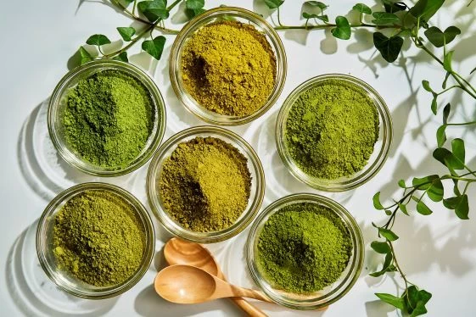
目次
わたしは誰？
ヘナに対する様々な誤解
わたしがヘナを勧める理由
わたしの開発したヘナ
ヘナ プラス アルファ
特別な技術・テクニックは不要
美容師の先にいるお客様へ

Slide 4
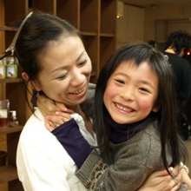
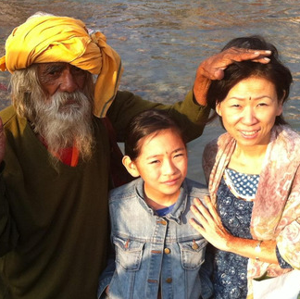
わたしは誰？
まさよ20代の写真
若い頃
気づき
迷い
模索と困難
出会い
Notes:
①若い頃：ただただかっこいい美容師をめざしていた
②気づき：どうもそれでは稼げない？
船井総研のセミナーで地球村の高木先生に出会う
地球村の高木先生とは？何に気づいたか？
③迷い：
美容師をやめよう。なぜなら～だったから。
美容師をしよう。なぜなら～だったから。
④模索・困難：
カラダを汚すことなく「美」の提案ができる素材を探した
時を同じくして、ひどいアトピー性皮膚炎の子を出産した
⑤出会い：ヘナに良い印象を持っていなかったわたしがヘナと出逢う
（なぜその時ヘナに嫌悪感を持っていたのか？）

Slide 5
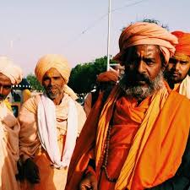
ヘナに対する様々な誤解
30年前の最悪な出会い
融通が利かない
カッコ悪い
一度ヘナを使ったら後戻りできない
Notes:
皆様の中に「ヘナ」にこんな想いがあるのではないでしょうか？
①当時であったヘナは、髪がどんどんばさばさに
②融通が利かない：
・パーマや縮毛矯正が出来なくなる
・カラーチェンジが出来なくなる
・白髪染めとしてしか使えない
③カッコ悪い：ファッションを捨てる？女を捨てる？
④一度ヘナを使ったら後戻りできない：出家？

Slide 6
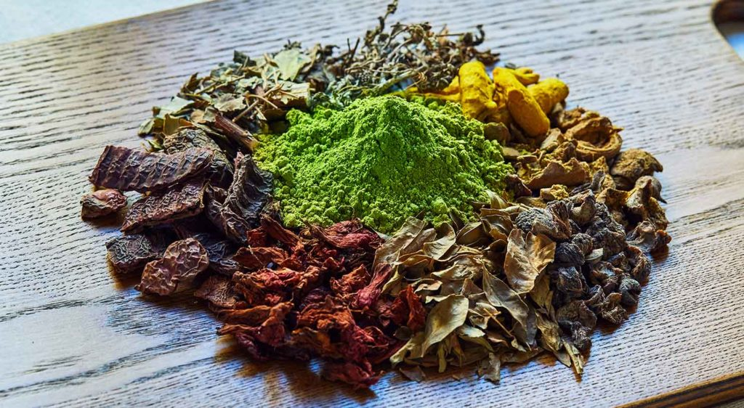
わたしがヘナを勧める理由
カラダに害を与えない
髪がきれいになる
美容室のにおいがしない
顧客･スタッフの満足度の高さ
プラスオンではない
高客単価を目指せる
Notes:
②カラダに害を与えません
④本気で髪がきれいになる施術です
⑤施術すればするほど、髪がきれいになるので顧客の満足度が高くなっていきます
また、髪や頭皮、体、地球環境を傷つけず、スタッフやオーナー自身の健康被害をも最小限にします。
⑥美容室独特のケミカルな匂いがしません
③プラスオンではありません
①高客単価を目指せます
よって時短営業が可能になります
普通ではありえない日曜日休みも可能です
それは子育てママやパパにとって働きやすい環境です

Slide 7
わたしの開発したヘナ
美容師の腕次第で自由自在に使える全11色のヘナ
ナチュラルヘナ×７色
100%植物生まれのヘナ＆インディゴ（インド藍）＆ハーブをインド伝承医学アーユルヴェーダのレシピを紐解いてブレンド
ケミカル配合ヘナ×4色
ナチュラルヘナにジアミン染料を配合
Notes:
何とか害のないもので美容の仕事ができないかと模索し出逢った「ヘナ」。
わたしのヘナは、2004年インドを訪問し、偶然が重なりこれまで出逢った中でも最高品質といえるヘナ、
契約農家、契約加工工場とつながり輸入を開始したものです。
インドでオーガニック認定を受けており、髪や頭皮、体、地球環境を傷つけず、スタッフやオーナー自身の健康被害を最小限にします。
また、わたしのサロンは、美容室独特のケミカルな匂いがしません。ヘナの香りいっぱいです。
美容師の腕次第で自由自在に使える全11色ヘナ
ナチュラルヘナ×７色
100%植物生まれのヘナ＆インディゴ（インド藍）＆ハーブをインド伝承医学アーユルヴェーダのレシピを紐解いてブレンド
ケミカル配合ヘナ×4色
ナチュラルヘナにジアミン染料を配合

Slide 8
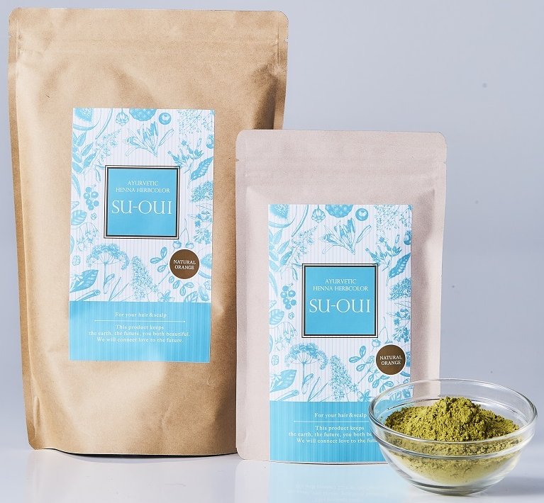
わたしの開発したヘナ
Notes:
美容師の腕次第で自由自在に使える全11色ヘナ
ナチュラルヘナ×７色
100%植物生まれのヘナ＆インディゴ（インド藍）＆ハーブをインド伝承医学アーユルヴェーダのレシピを紐解いてブレンド
ケミカル配合ヘナ×4色
ナチュラルヘナにジアミン染料を配合

Slide 9
わたしの開発したヘナ・part２
契約農場と契約工場
重金属やヒ素、化学染料など非検出
化粧品登録済み
Notes:
①徹底した品質管理
インドのオーガニックの認定を受けています
品質管理は、深い信頼関係
②日本で検査

Slide 10
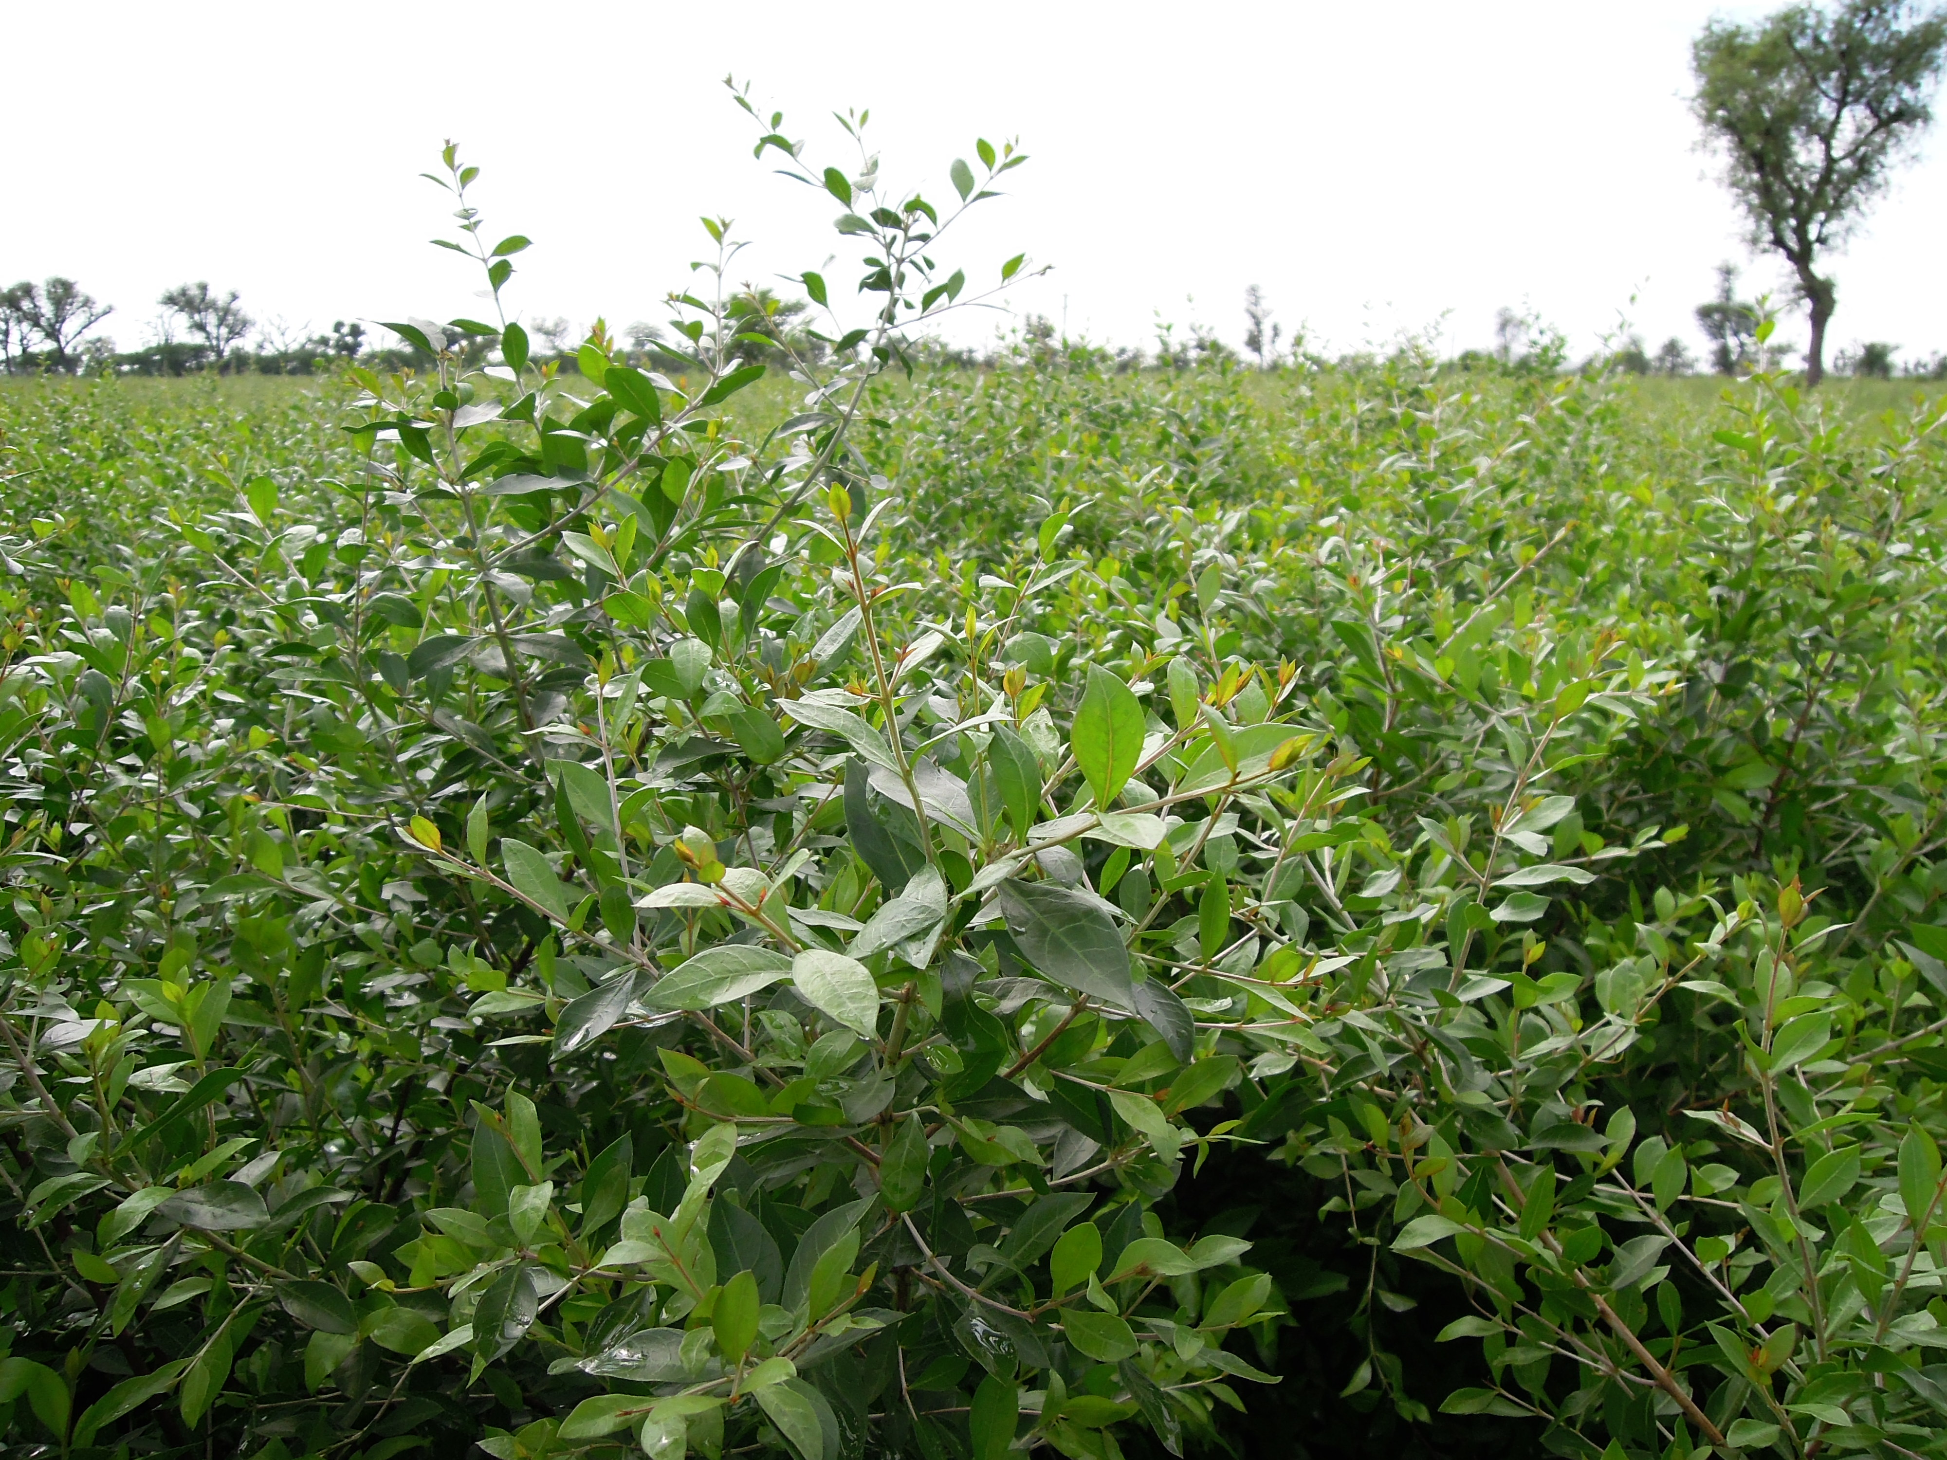
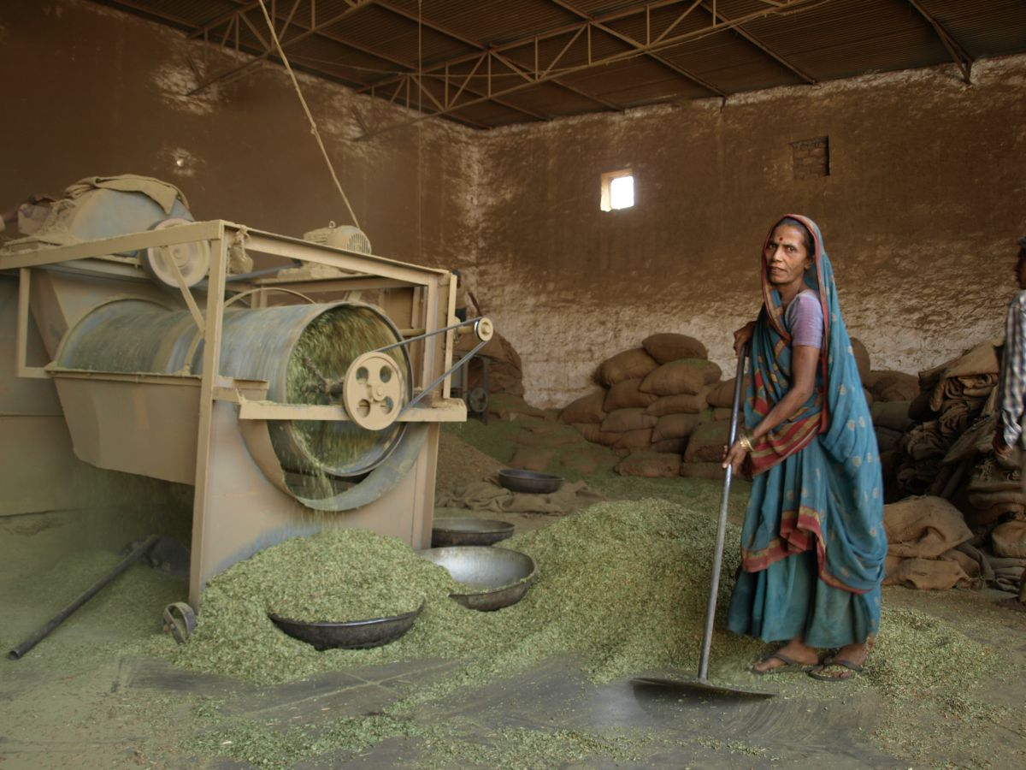
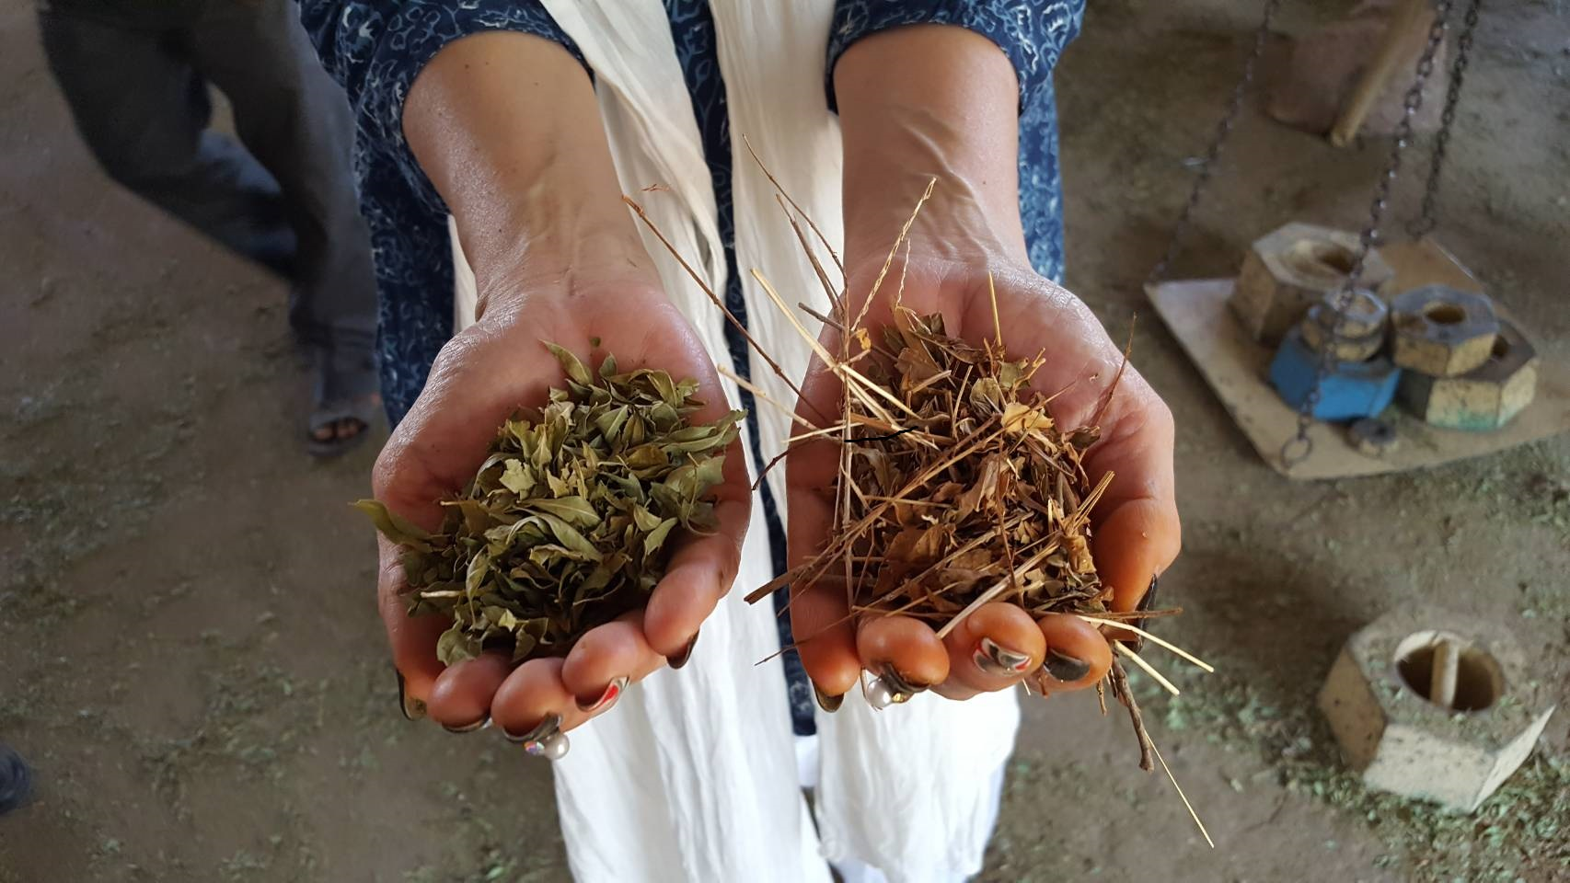

Slide 11
ヘナ プラス アルファ
美容師の腕の見せどころ
アルカリカラー併用で髪色は無限大
白髪の分量の差を計算
グラデーションカラー・ウィービングなどのテクニックをプラス
Notes:
ヘナにプラスアルファすることで可能性は無限に広がります。
美容師の腕の見せどころです。
アルカリカラー併用で髪色は無限大となります。
➡ベースの髪色・髪の明るさで乗せる色の発色が変わります
白髪の分量の差を計算することがポイントです。
➡10%・30%～などその方の白髪の分量で、表現される色相が変わってきます
グラデーションカラー・ウィービングなどのテクニックをプラスして従来のヘナのイメージを逸脱したデザインが可能です。

Slide 12
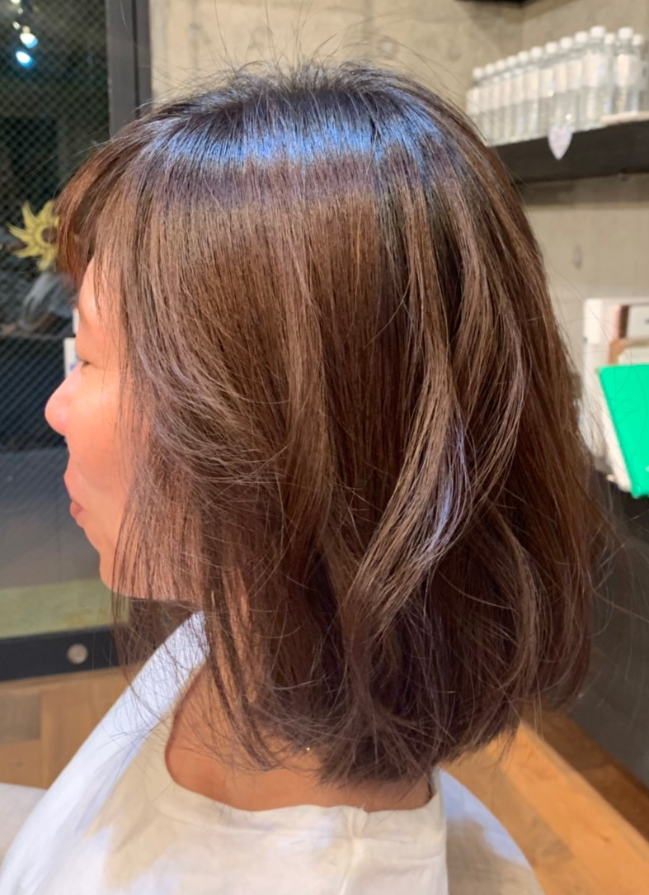
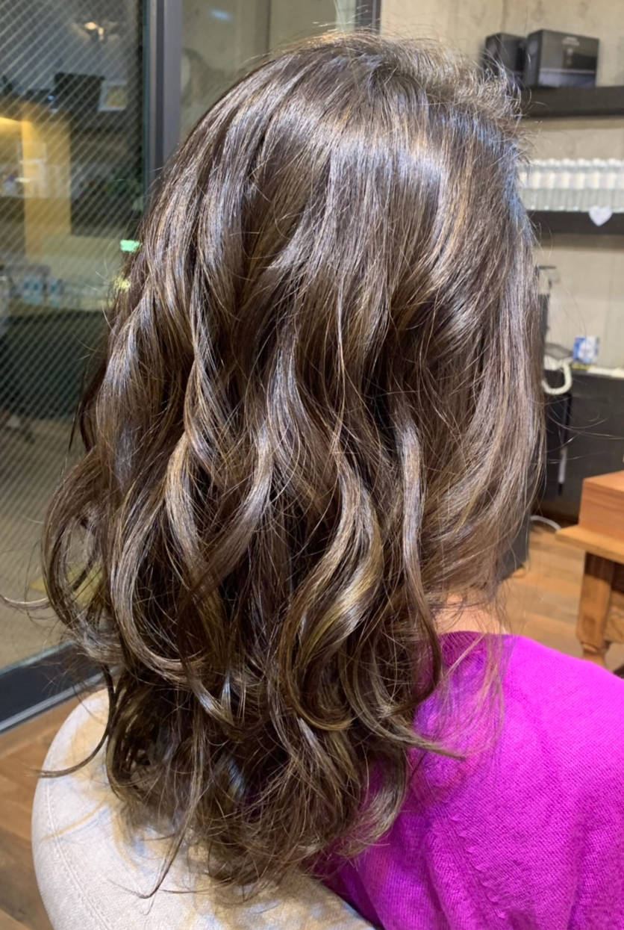
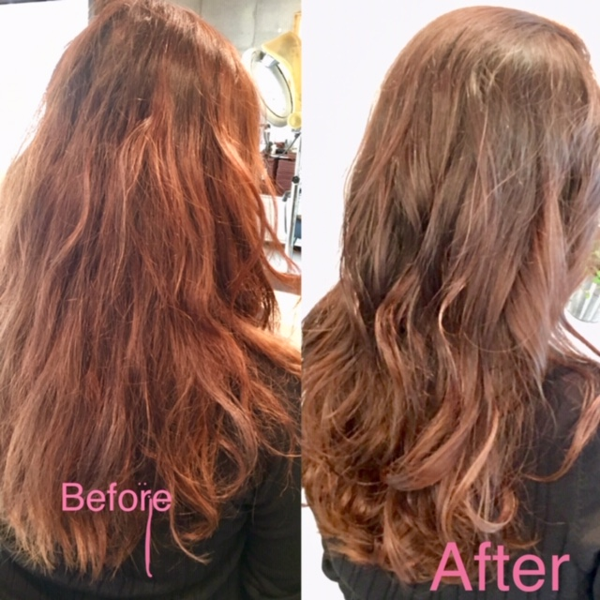
ヘナ プラス アルファ
Notes:
ヘナにプラスアルファすることで可能性は無限に広がります。
美容師の腕の見せどころです。
アルカリカラー併用で髪色は無限大となります。
白髪の分量の差を計算することがポイントです。
グラデーションカラー・ウィービングなどのテクニックをプラスして従来のヘナのイメージを逸脱したデザインが可能です。
ビフォーアフターは、ブログに多くあります。
のちほどチャットにリンクを張りますので、ぜひご覧ください。

Slide 13
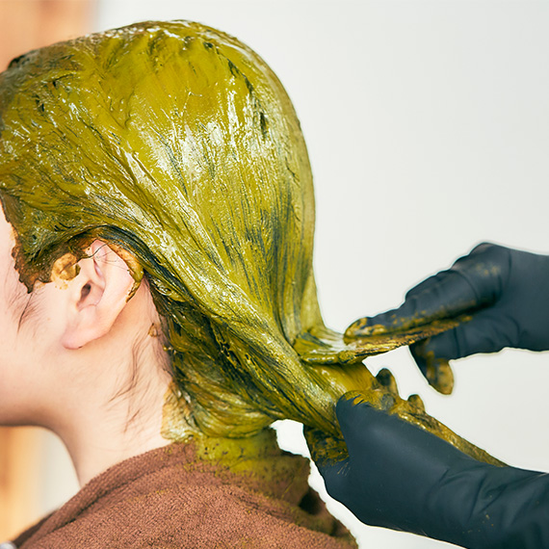
特別な技術・テクニックは不要
施術時間
  塗布時間：10~15分
  放置時間：20~30分
シャンプーをして仕上げ
＊施術前のシャンプー不要
Notes:
技術・テクニックは難しい？
長い歴史のある先生より、昨日入ってきたアシスタントのほうが上手？

Slide 14
美容師の先にいるお客様へ
もしヘナについて誤解があれば、プロとして正しい知識のもと、
美容師の先にいるお客様にお伝えください
この講演をお聴きになっての感想をぜひお聞かせください
もし「ヘナをしない」という選択した場合も
ご意見をぜひお聞かせください。
謙虚にこれからの参考にいたします。
Notes:
美容師の先にいるお客様が、もしヘナについて質問が、
美容師からの正しい知識を、お伝えいただきたいです
また、この講演をお聴きになっての感想をぜひお聞かせください
もし「ヘナをしない」という選択した場合もご意見をぜひお聞かせいただけましたら幸いです
特徴を持つことはとても大切で、様々な価値を持つ美容室がある、美容師がいると心から思っています。
すべての美容室や美容師に絶対にヘナを取り扱ってほしい！というわけではございません。
知らないことを知り、それをその先にいるお客様にお伝えください。

